Slide 1
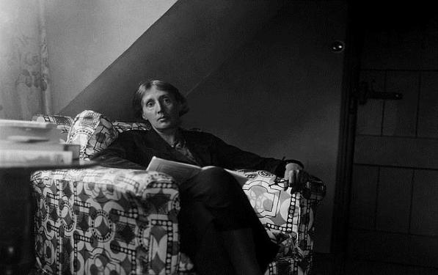
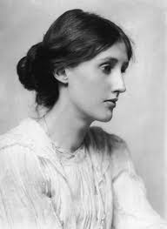
Viriginia Woolf
Trabajo realizado por: Ariadna López Rodriguez

Slide 2
ÍNDICE
Biografía
Carrera
Obras
¿Quién es Virgina woolf?
Muerte
Webgrafia
Contraportada

Slide 3
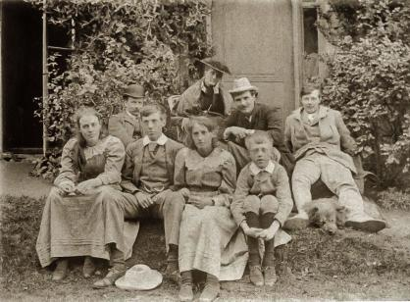
Biografía
.Nació en Londres 1882 pero residió en la India.
.Trabajo como modelo para los pintores.
. se crió en un entorno literario ya que su padre se dedicaba a eso.
.Virginia padeció depresión tras la muerte de su madre y por los abusos sexuales de su hermano.
.Sufría de trastorno bipolar.
.El padre era Leslie Stephen.

Slide 4
Carrera
En la editorial de su medio hermano Gerald Duckwort
.Comenzó a escribir en 1905.
.Su primera obra fue publicada en 1915 “FIN DE VIAJE”
.Género
.Obras notables
Esta obra se definió como extraña y trágica
Drama y Prosa
La señora Dalloway(1926), Al Faro(1927),Orlando (1928),Las olas (1931)

Slide 5
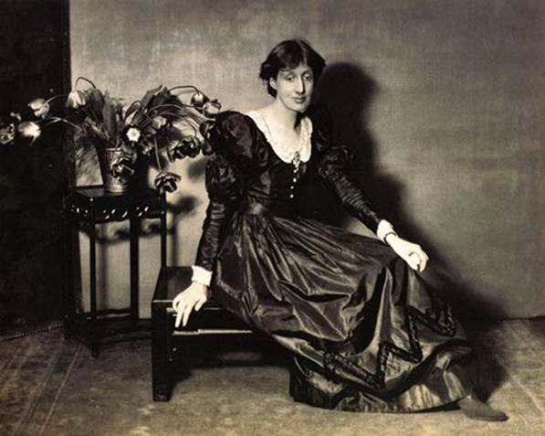
Virginia Woolf
Woolf fue además pionera en la reflexión sobre la condición de la mujer, la identidad femenina y las relaciones de la mujer con el arte y la literatura, que desarrolló en algunos de sus ensayos; entre ellos, destaca por la repercusión que posteriormente tendría para el feminismo Una habitación propia (1932). No sólo abordó este tema en los ensayos, sino que también lo hizo en novelas como la inquietante y misteriosa Orlando (1928).

Slide 6
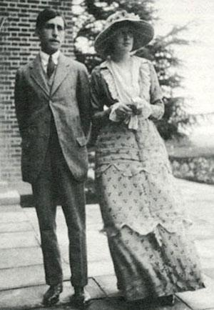
En 1912
Se casó con Leonad Woolf
Fundarón la célebre editorial Hogarth Press
Editó la obra de la propia Virginia y de otros relevantes escritores.
Pusó en manifiesto la intención de romper los moldes narrativos heredados.

Slide 7
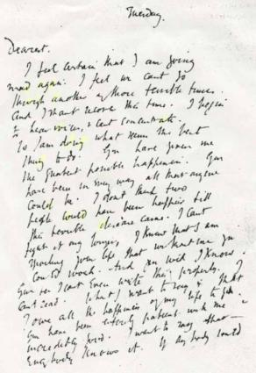
Muerte
Murió con 59 años, más tarde , con los bolsillos de su abrigo lleno de piedras, amontonadas allí por ella misma una luminosa mañana de primavera para sumergirse a continuación en las profundas aguas del río Ouse. Había cargado con ellas- tan pesadas aún invisibles, durante toda su vida, apodada la Cabra, ya sin rumba desde cría. Perdió pronto a su padre y a su madre; tuvo que soportar, paralizada, que su hermanastro George manosease sus muslos, estigmatizándole para siempre el deseo masculino, sufrió crisis nerviosas, periodos de anorexia.
Esta fue la carta de suicidio que dejo.

Slide 8
obras
La señora Dalloway
Una habitación propia
Al faro
Orlando
Las olas
El cuarto de Jacob
Fin de viaje
Entre actos
Noche y Día
Los años
Momentos de vida
La casa encantada
Carta a un joven poeta

Slide 9
webgrafía
https://www.biografiasyvidas.com/biografia/w/woolf.htm
https://www.lavozdegalicia.es/noticia/informacion/2018/01/25/suicido-virginia-woolf/00031516838965296560531.htm
https://www.milenio.com/cultura/como-y-por-que-se-suicido-la-escritora-virginia-woolf

Slide 10
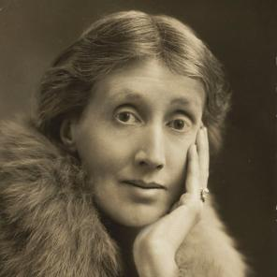
Contraportada
Espero que os haya gustado y que os sirva para conocer un poco mejor a Virginia Woolf y saber un poco mas de su vida y por todo lo que ha pasado.
“LA VIDA ES UN SUEÑO M EL DESPERTAR ES EL QUE NOS MATA”

